Slide 1
EJECUCIÓN ACUMULADA DE GASTOS PRESUPUESTARIOS AL MES DE NOVIEMBRE DE 2018 PARTIDA 15: MINISTERIO DEL TRABAJO Y PREVISIÓN SOCIAL
Valparaíso, enero de 2019

Slide 2
EJECUCIÓN ACUMULADA DE GASTOS A NOVIEMBRE DE 2018 PARTIDA 15 MINISTERIO DE TRABAJO Y PREVISIÓN SOCIAL
Principales hallazgos
La ejecución acumulada al mes de noviembre de 2018 de la Partida 15 Ministerio del Trabajo y Previsión Social, fue de $7.028.419 millones, equivalentes a un 91% del Presupuesto Vigente.
En el Servicio de la Deuda, con un aumento de recursos de $8.275 millones, dispuso de un gasto de $6.203 millones, que equivalen a una ejecución presupuestaria de un 84%, que principalmente se destinaron a la deuda flotante.
En el Pilar Solidario de la Reforma Previsional, la PBS de Vejez presentó una ejecución de un 98%, con un total de recursos desembolsados de $504.152 millones, y la PBS de Invalidez alcanzó un gasto de $219.713 millones (93% de ejecución).
Programas de Empleo: el PROEMPLEO, con recursos adicionales por $63.282 millones, destinados en gran parte, al Programa de Inversión en la Comunidad, alcanzó un 93% de ejecución presupuestaria sobre los recursos vigentes (con un gasto de $73.692 millones); el Subsidio al Empleo (Ley N° 20.338) presentó un gasto total de $64.702 millones, que significó un avance presupuestario de un 94%; y el Subsidio al Empleo de la Mujer (Ley N° 20.595) alcanzó un gasto total de $68.830 millones, que se traduce en una ejecución de un 93%.

Slide 3
EJECUCIÓN ACUMULADA DE GASTOS A NOVIEMBRE DE 2018 PARTIDA 15 MINISTERIO DE TRABAJO Y PREVISIÓN SOCIAL
Principales hallazgos
En la Subsecretaría de Previsión Social, el Fondo para la Educación Previsional, en las transferencias al sector privado ejecutó un 98%, con un total gastado de $1.740 millones. Respecto a los recursos transferidos a otras entidades públicas, no presentó ejecución y se le ha descontado la totalidad de los recursos aprobados en la Ley ($250 millones).
En el Servicio Nacional de Capacitación y Empleo, el Programa Más Capaz desembolsó recursos por $22.714 millones (84% de ejecución presupuestaria). Este programa informa un descuento en los recursos, aprobados en la Ley de Presupuestos, por $7.000 millones.
En la Subsecretaría del Trabajo, los programas Diálogo Social, con recursos aprobados por $417 millones, presentó una ejecución presupuestaria de un 35%. El Fondo de Formación Sindical y Relaciones Laborales Colaborativas, con un presupuesto de $1.049 millones, ejecutó un 37% sus recursos.

Slide 4
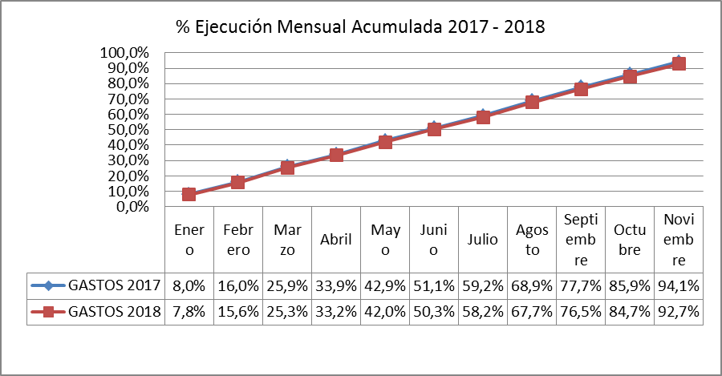
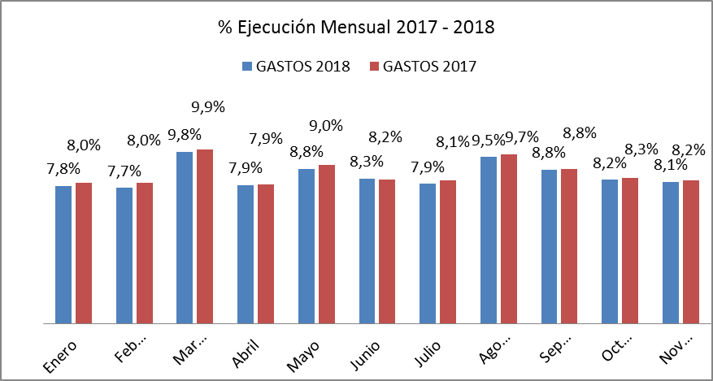
COMPORTAMIENTO DE LA EJECUCIÓN ACUMULADA DE GASTOS A NOVIEMBRE DE 2018 PARTIDA 15 MINISTERIO DEL TRABAJO Y PREVISIÓN SOCIAL

Slide 5
EJECUCIÓN ACUMULADA DE GASTOS A NOVIEMBRE DE 2018 PARTIDA 15 MINISTERIO DE TRABAJO Y PREVISIÓN SOCIAL
en miles de pesos de 2018

Slide 6
EJECUCIÓN ACUMULADA DE GASTOS A NOVIEMBRE DE 2018 PARTIDA 15 RESUMEN POR CAPÍTULOS
en miles de pesos de 2018
Fuente: Elaboración propia en base a informes de ejecución presupuestaria mensual de DIPRES

Slide 7
EJECUCIÓN ACUMULADA DE GASTOS A NOVIEMBRE DE 2018 PARTIDA 15. CAPÍTULO 01. PROGRAMA 01: SUBSECRETARÍA DEL TRABAJO
en miles de pesos de 2018

Slide 8
EJECUCIÓN ACUMULADA DE GASTOS A NOVIEMBRE DE 2018 PARTIDA 15. CAPÍTULO 01. PROGRAMA 03: PROEMPLEO
en miles de pesos de 2018

Slide 9
EJECUCIÓN ACUMULADA DE GASTOS A NOVIEMBRE DE 2018 PARTIDA 15. CAPÍTULO 02. PROGRAMA 01: DIRECCIÓN DEL TRABAJO
en miles de pesos de 2018

Slide 10
EJECUCIÓN ACUMULADA DE GASTOS A NOVIEMBRE DE 2018 PARTIDA 15. CAPÍTULO 03. PROGRAMA 01: SUBSECRETARÍA DE PREVISIÓN SOCIAL
en miles de pesos de 2018

Slide 11
EJECUCIÓN ACUMULADA DE GASTOS A NOVIEMBRE DE 2018 PARTIDA 15. CAPÍTULO 04. PROGRAMA 01: DIRECCIÓN DE CRÉDITO PRENDARIO
en miles de pesos de 2018

Slide 12
EJECUCIÓN ACUMULADA DE GASTOS A NOVIEMBRE DE 2018 PARTIDA 15. CAPÍTULO 05. PROGRAMA 01: SERVICIO NACIONAL DE CPACITACIÓN Y EMPLEO
en miles de pesos de 2018

Slide 13
EJECUCIÓN ACUMULADA DE GASTOS A NOVIEMBRE DE 2018 PARTIDA 15. CAPÍTULO 06. PROGRAMA 01: SUPERINTENDENCIA DE SEGURIDAD SOCIAL
en miles de pesos de 2018

Slide 14
EJECUCIÓN ACUMULADA DE GASTOS A NOVIEMBRE DE 2018 PARTIDA 15. CAPÍTULO 07. PROGRAMA 01: SUPERINTENDENCIA DE PENSIONES
en miles de pesos de 2018

Slide 15
EJECUCIÓN ACUMULADA DE GASTOS A NOVIEMBRE DE 2018 PARTIDA 15. CAPÍTULO 09. PROGRAMA 01: INSTITUTO DE PREVISIÓN SOCIAL
en miles de pesos de 2018 1 de 2

Slide 16
EJECUCIÓN ACUMULADA DE GASTOS A NOVIEMBRE DE 2018 PARTIDA 15. CAPÍTULO 09. PROGRAMA 01: INSTITUTO DE PREVISIÓN SOCIAL
en miles de pesos de 2018 2 de 2

Slide 17
EJECUCIÓN ACUMULADA DE GASTOS A NOVIEMBRE DE 2018 PARTIDA 15. CAPÍTULO 10. PROGRAMA 01: INSTITUTO DE SEGURIDAD LABORAL
en miles de pesos de 2018

Slide 18
EJECUCIÓN ACUMULADA DE GASTOS A NOVIEMBRE DE 2018 PARTIDA 15. CAPÍTULO 13. PROGRAMA 01: CAJA DE PREVISIÓN DE LA DEFENSA NACIONAL
en miles de pesos de 2018 1 de 2

Slide 19
EJECUCIÓN ACUMULADA DE GASTOS A NOVIEMBRE DE 2018 PARTIDA 15. CAPÍTULO 13. PROGRAMA 01: CAJA DE PREVISIÓN DE LA DEFENSA NACIONAL
en miles de pesos de 2018 2 de 2

Slide 20
EJECUCIÓN ACUMULADA DE GASTOS A NOVIEMBRE DE 2018 PARTIDA 15. CAPÍTULO 13. PROGRAMA 02: FONDO DE MEDICINA CURATIVA
en miles de pesos de 2018

Slide 21
EJECUCIÓN ACUMULADA DE GASTOS A NOVIEMBRE DE 2018 PARTIDA 15. CAPÍTULO 14. PROGRAMA 01: DIRECCIÓN DE PREVISIÓN DE CARABINEROS DE CHILE
en miles de pesos de 2018 1 de 2

Slide 22
EJECUCIÓN ACUMULADA DE GASTOS A NOVIEMBRE DE 2018 PARTIDA 15. CAPÍTULO 14. PROGRAMA 01: DIRECCIÓN DE PREVISIÓN DE CARABINEROS DE CHILE
en miles de pesos de 2018 2 de 2

